Slide 1
民國107年
企業社會責任執行情形報告
Nov 2, 2018

Slide 2
企業社會責任推動與實行措施
落實公司治理
堅持企業承諾
環境永續發展
員工福利
社會公益

Slide 3
落實公司治理
一、定期召開董事會
二、設立內控內稽專責單位
  依照風險評估結果訂定年度稽核計劃，每月依計畫執行
三、定期揭露與員工、股東、顧客等利益關係人相關的資訊
  1.向員工說明並公布各項福利措施
  2.向員工說明並公布申訴或檢舉辦法
  3.定期公布公司財務資訊
  4.公布董事會決議事項
  5.提供顧客清楚且正確的產品、服務資訊
  6.於公司網站設置利害關係人專區，以瞭解並回應利害關係人所關切之重要
  企業社會責任議題
四、官網設有CSR專區
  CSR專區網址：www.acesconn.com/投資人關係/公司治理

Slide 4
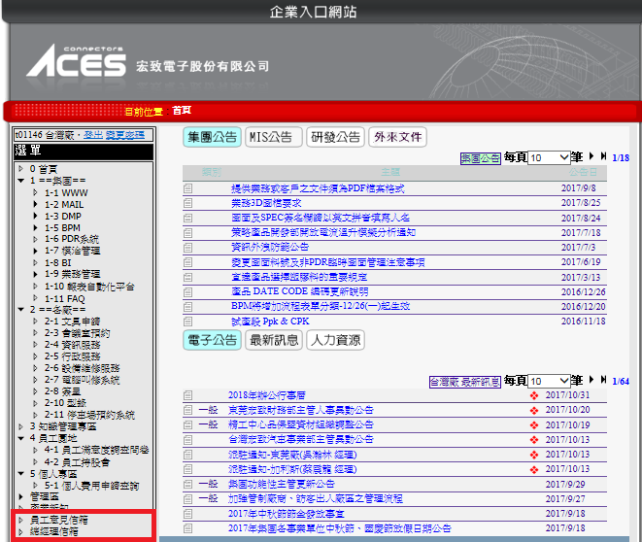
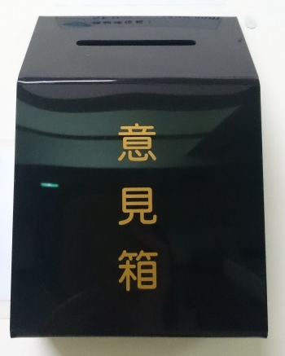

堅持企業承諾
一、良好的溝通管道
1.公司內網員工意見箱與總經理信箱
2.實體意見信箱
二、重視性別平等
宏致電子2018年員工男女性別佔比分別為
男性54%，女性46%，顯示宏致電子重視
男女平等並提供性別友善環境。
三、員工持股信託
1.年中紅利信託
2.每月薪資信託

Slide 5
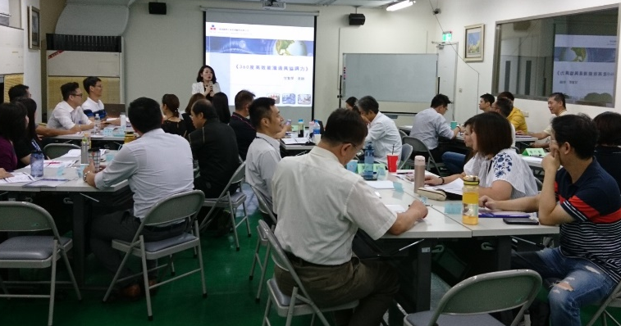
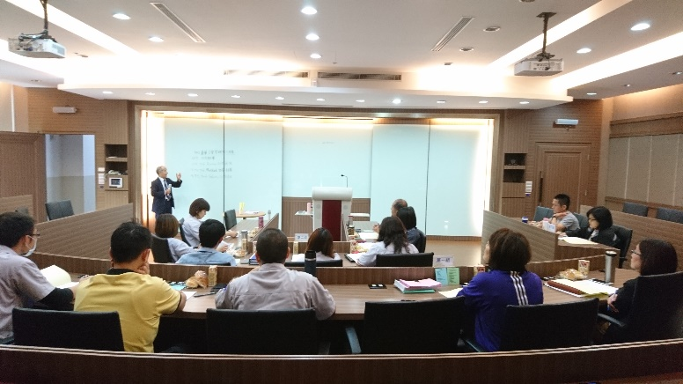
堅持企業承諾
四、聘僱在地人才
宏致電子深根台灣聘僱在地人才，2018年聘僱台灣人 數佔全公司人數87.28%，積極為台灣創造就業機會，並提供一個能發揮所長的舞台
五、完整的教育訓練課程
截至2018年09月
內訓合計88堂課程
外訓合計92堂課程

Slide 6
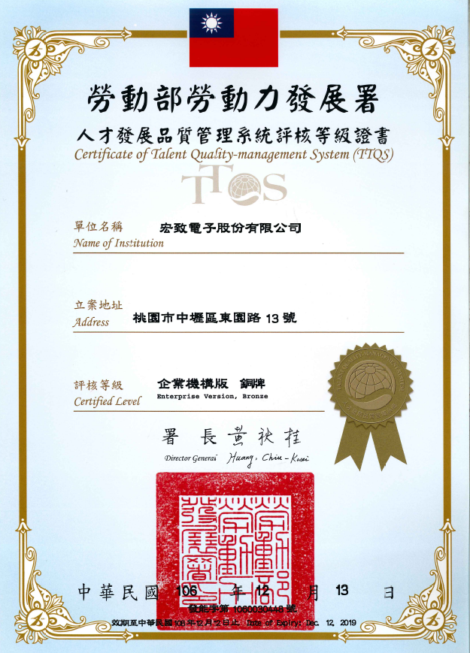
員工訓練與發展
宏致電子於106年年底接受TTQS評核委員實地審查，認可本公司辦訓品質與能力，通過TTQS人才發展品質管理系統評核(企業機構版)，榮獲銅牌認證。

Slide 7
企業社會責任
宏致電子持續實踐社會公益參與，積極展現企業社會責任。
自2018年5月起，宏致電子正式導入RBA體制(*註1)，致力於將企業社會責任落實於勞工與工作環境中，營造富有人權與尊嚴且健康、安全與衛生的友善職場環境。
公司 | 前期評估 | RBA-ONLINE導入(SAQ) | RBA程序文件建置 | 政策制度公告與宣導 | RBA內部稽核 | VAP申請 | VAP稽核 | 稽核結果公佈
宏致電子 | 完成 | 完成 | 完成 | 完成 | 完成 | 2018.10 提出申請 | 2019/01/02~03 正式稽核 | 預計稽核後兩個月通知
*註1：RBA（Responsible Business Alliance，責任商業聯盟行為準則）被視為全球電子產品供應鏈的人權、環境與道德的行為規範標準。RBA 責任商業聯盟行為準則包含5大範疇：1.勞工（labor）2. 健康與安全（Health & Safety）3. 環境（Environmental）4. 倫理規範（Ethics）5. 管理系統（Management System）

Slide 8
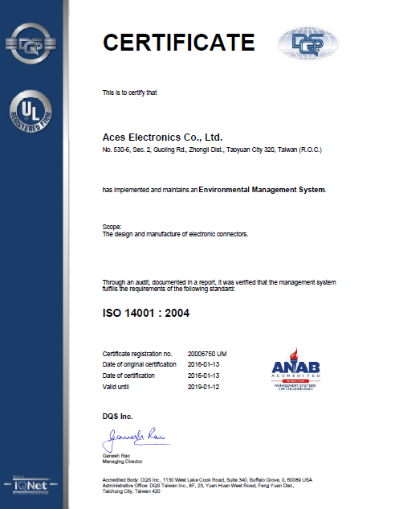

環境永續發展
一、通過ISO 14001環境管理系統驗證
二、通過OHSAS 18001職業安全衛生管理系統認證

Slide 9
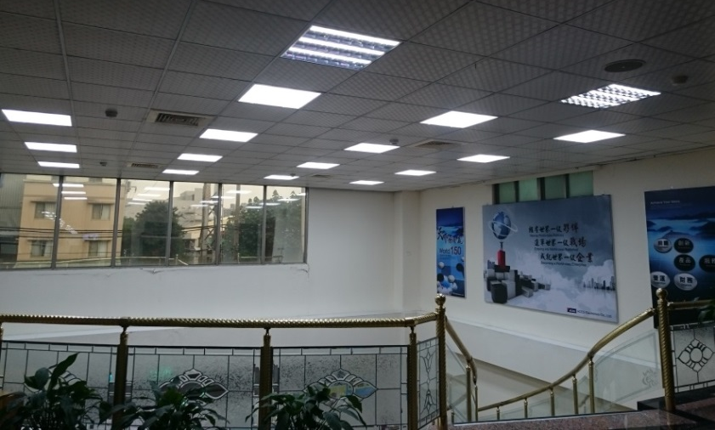
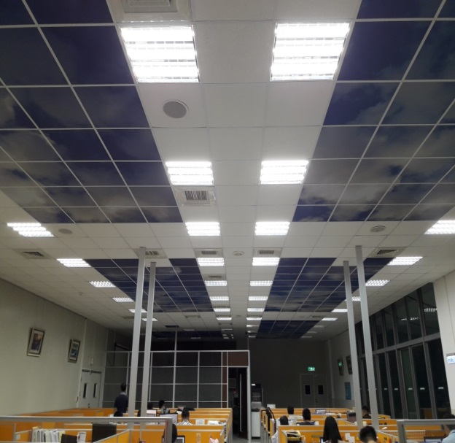
環境永續發展
三、執行環保4R原則
四、辦公區域持續更換節能LED燈
宣導雙面影印
Reuse
回收再用
Replace
替代使用
馬克杯取代紙杯
Recycle
循環再用
魚池水循環到廁所使用
鋁/銅/紙/手屬分類回收
安裝省水裝置
使用環保清潔劑
Reduce
減少使用

Slide 10
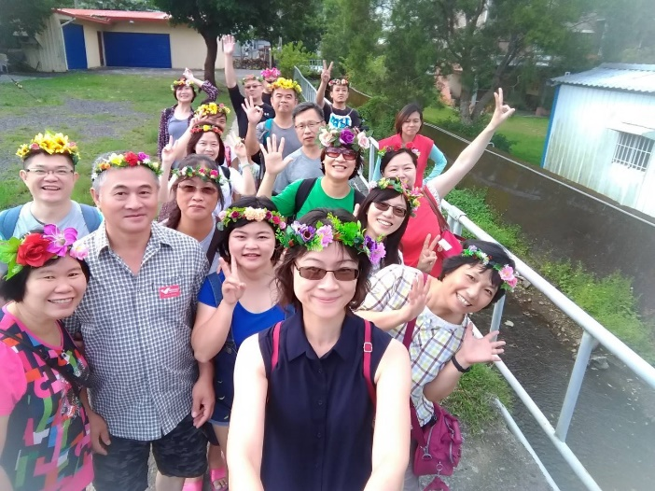
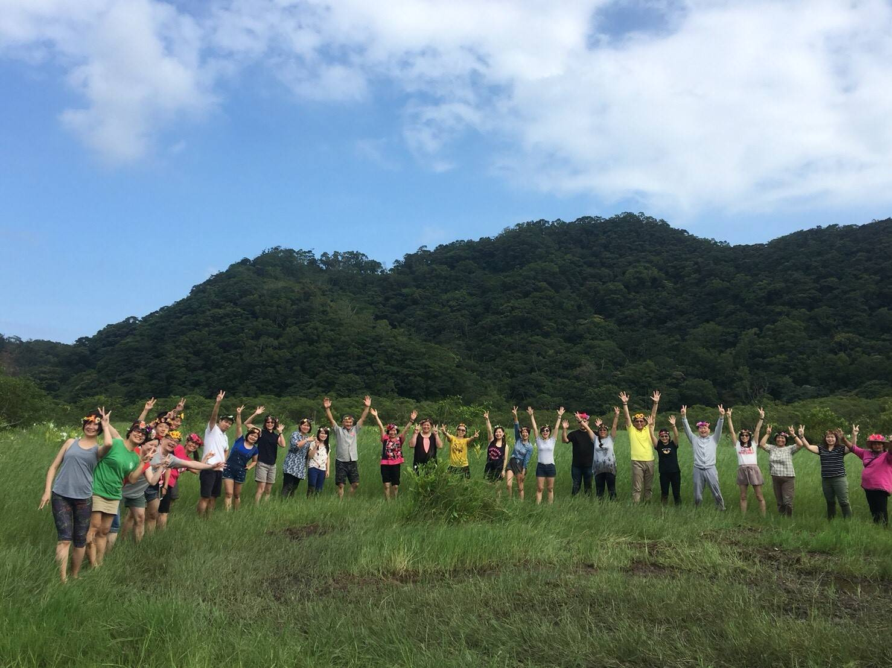
員工福利
員工旅遊 (2018/09/30~10/02)
2018年宏致電子安排國境之南-墾丁陽光假期三天兩夜員工旅遊，旅途中員工可以參觀海洋生物博物館、到屏東祕境走訪排灣族的禁地傳說或者到社頂自然公園來一趟生態步道之旅…。

Slide 11
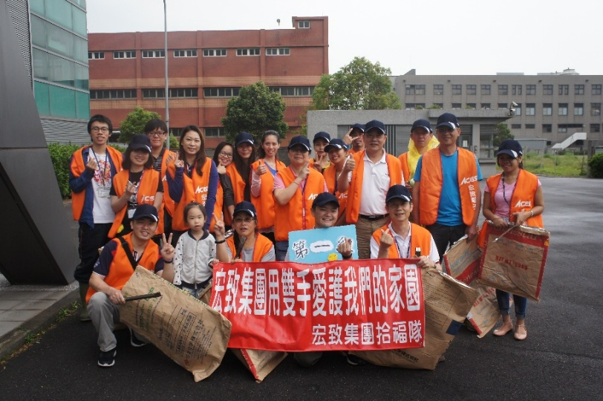
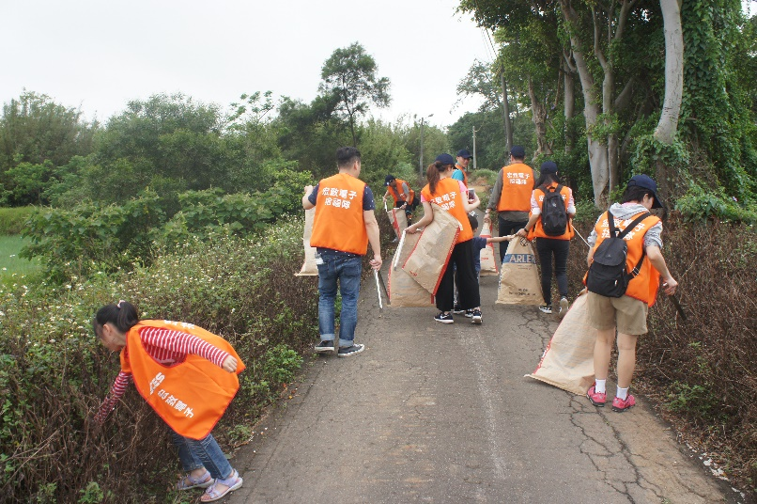
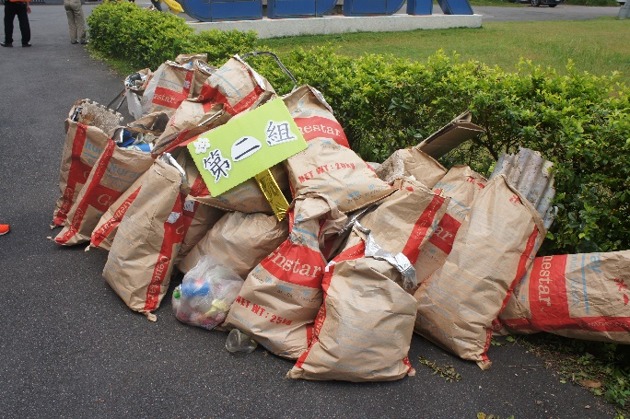
社會公益
拾福隊
宏致拾福團隊以「里仁為美，守望相助，善盡企業社會責任」為目標，持續
推動「拾福活動」。我們不分年齡、階層、背景，不畏髒亂、低頭彎腰撿垃
圾、掃街道、做資源回收，為地球環境付出心力，期望幫助台灣這片土地成
為淨土、垃圾成為黃金、黃金變為愛心。
 | 12月6日 | 4月14日 | 7月21日 | 目前統計
總重(公斤) | 350 | 262 | 533 | 1145公斤
玻璃(個) | 120 | 273 | 65 | 458
鐵鋁(個) | 65 | 192 | 55 | 312
塑膠(個) | 80 | 275 | 102 | 457
樹葉(公斤) |  |  | 450 | 450

Slide 12
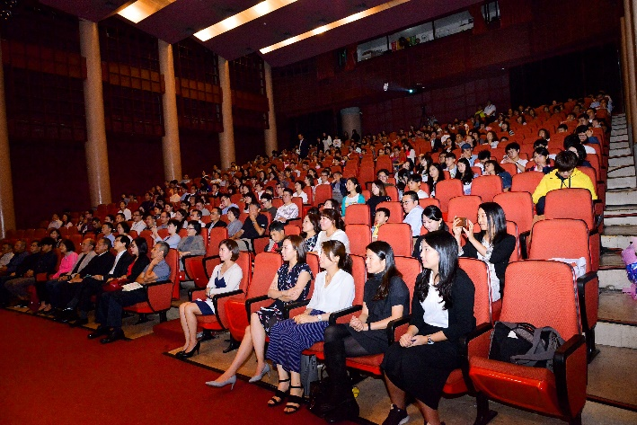
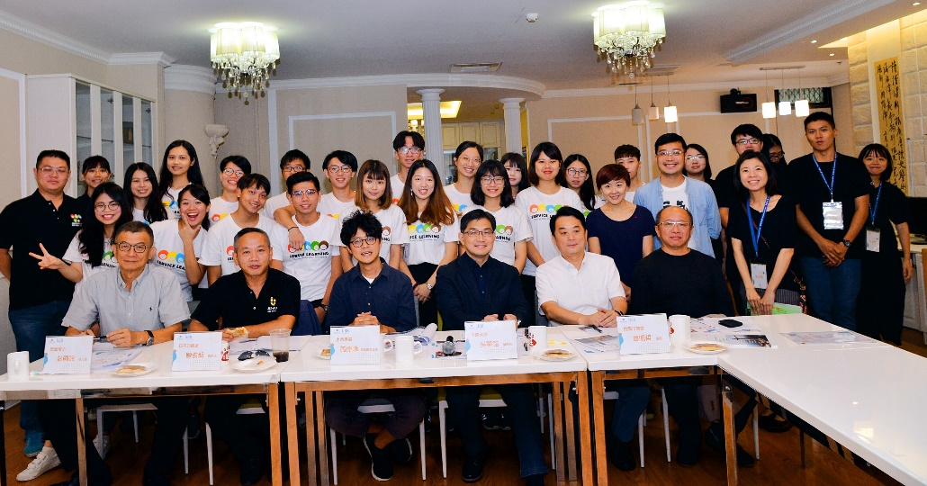
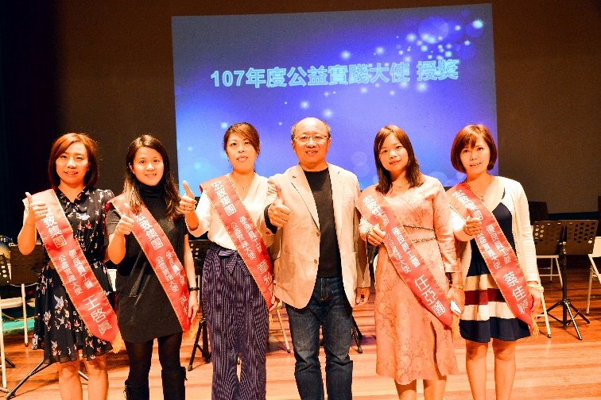
社會公益
CSR X USR
宏致電子與中原大學攜手合作，結合企業責任的CSR與大專學院的USR ，舉辦「第一屆宏致電子公益實踐計畫」。
鼓勵投入公益的青年人，未來這些圓夢種子，可以成為改變社會的大力量~~
也希望宏致同仁與中原大學可以一起實踐公益，真正達成「與宏致一同做好事」，為台灣種下一顆顆美好的種子!!

Slide 13


